Slide 1
PRÁCTICA IV
Algoritmos Backtracking
Por: Antonio Gámiz

Slide 2
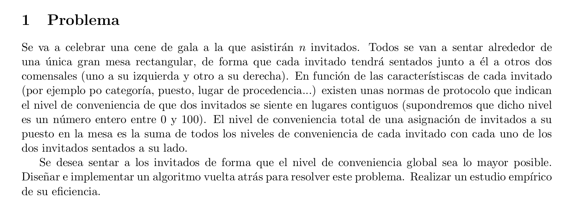

Slide 3
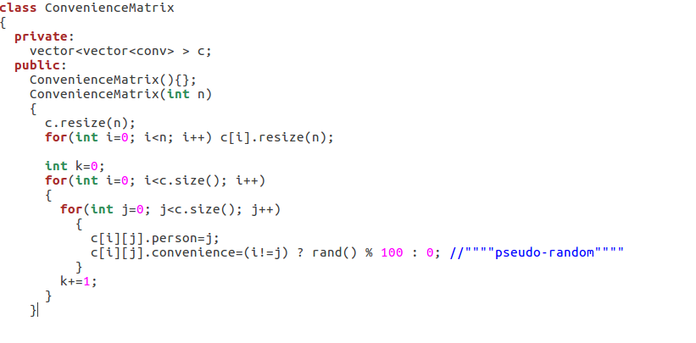

Slide 4
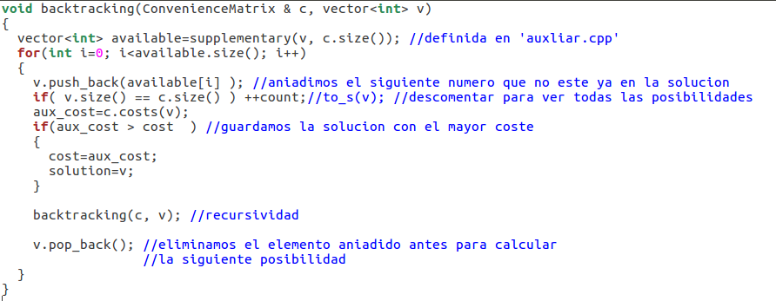
Método 3

Slide 5
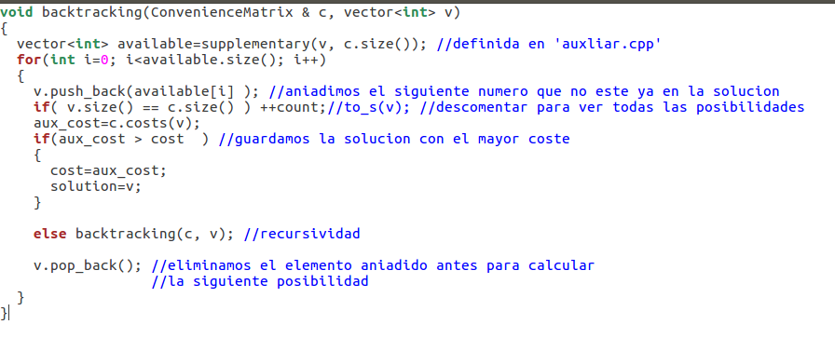
Método 2

Slide 6
Método 3

Slide 7
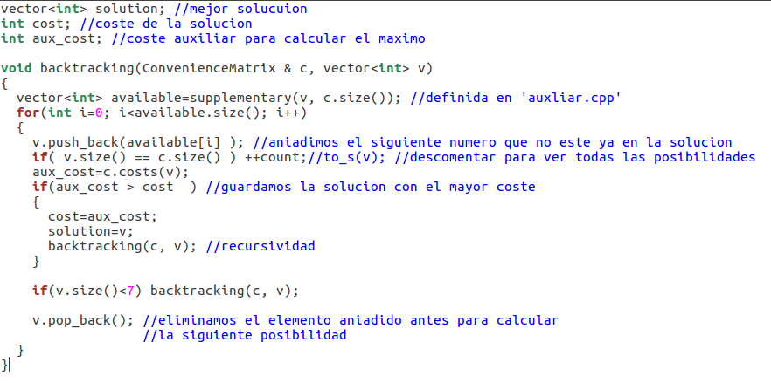
Método 1

Slide 8
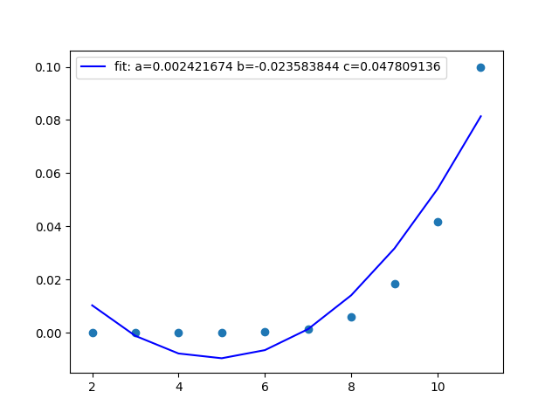
Método 1

Slide 9
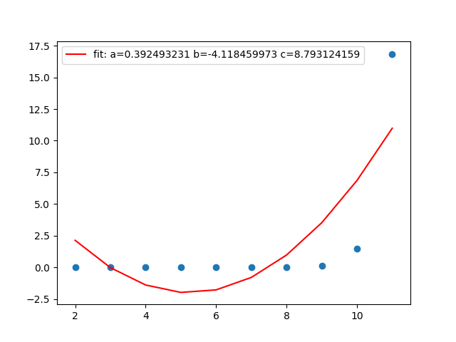
Método 2

Slide 10
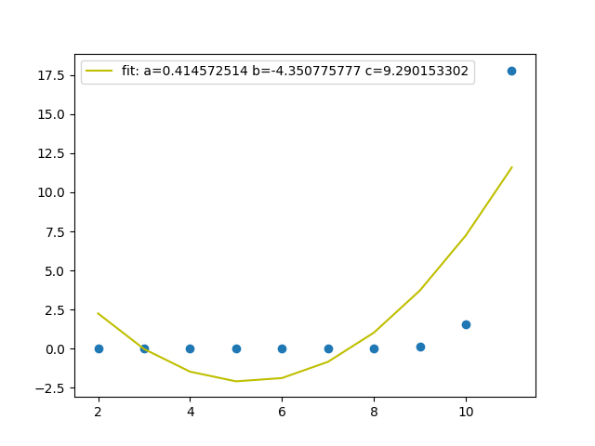
Método 3

Slide 11
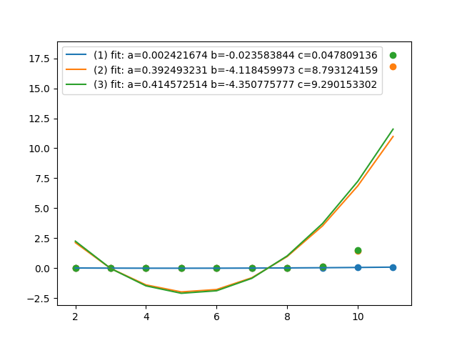

Slide 12
FIN

